Slide 1
ANTONIO ESTEBAN HUERTA
MATERIA: APLICACIONES INFORMATICAS
PROF. MAYOLO MARTINEZ PEÑA
26-04-2013

Slide 2
BIOGRAFIA DE MI ARTISTA FAVORITO

Slide 3
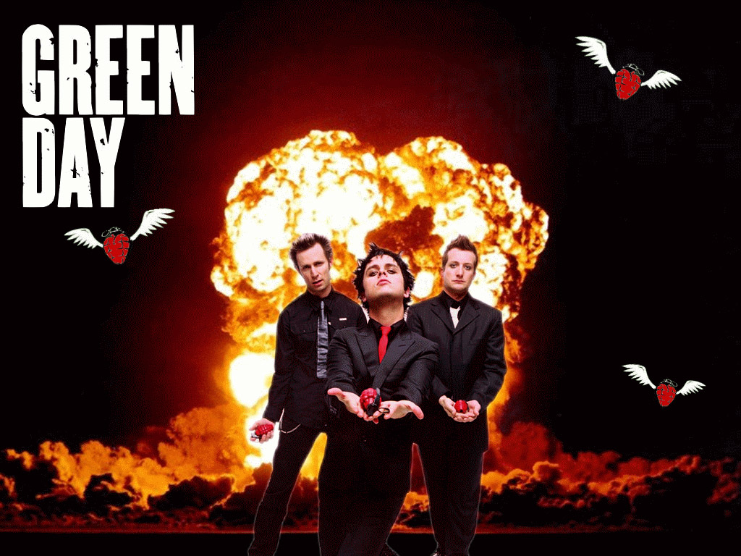
GREEN DAY
BILLIE JOE ARMSTRONG

Slide 4
BILLIE JOE ARMSTRONG
Billie Joe Armstrong (n. 17 de febrero de 1972) mejor conocido como el cantante principal, compositor y guitarrista de la banda de Punk Rock, Green Day. También es el guitarrista y cantante de la banda rock Pinhead Gunpowder, vocalista del grupo garage rock Foxboro Hot Tubs y cantante y guitarrista de la banda new wave, The Network.

Slide 5
Criado en Rodeo, California, Armstrong desarrolló un interés por la música a una temprana edad y grabó su primera canción a los cinco años. Conoció a Mike Dirnt en la escuela primaria y los dos al instante en su interés mutuo en la música crearon la banda Sweet Children, cuando ellos tenían 15 años. La banda cambió su nombre a Green Day y posteriormente lograron un éxito comercial masivo. Armstrong también ha buscado proyectos musicales fuera del trabajo de Green Day, incluyendo numerosas colaboraciones con otros músicos, aparte de ser el vocalista principal de Pinhead Gunpowder y Foxboro Hot Tubs.

Slide 6
Billie nació en Oakland. Es el menor de una familia de seis hijos que vivían en Rodeo, California. Su padre, Andy Armstrong, era camionero y baterísta de jazz que murió de cáncer de esófago cuando Billie tenía diez años. Billie se encerró en su cuarto y cuando la madre lo llamó, él le respondió "wake me up when September ends", ("despiértame cuando acabe septiembre"). Así fue creada esta canción dedicada a su padre. Antes de morir, le regaló a Billie su primera guitarra a la cual llamó Blue y llenó de estampas y calcomanías, pegatinas y pinturas, muchas roturas y las iniciales de su nombre (BJ) pintadas en rojo.

Slide 7
En 1982 cuando tenía 11 años conoció a Mike Dirnt, en la cafetería del colegio, y comprobaron que compartían gustos musicales. Juntos tocaban canciones de Ozzy Osbourne, Queen, Def Leppard, y Van Halen. El primer álbum que compró fue The Sun Sessions, de Elvis Presley.

Slide 8
Ha tocado con bandas como U2, The Influents, Corrupted Morals, Rancid, the Lookouts, blink-182, Goodbye Harry, y Blatz. Armstrong ha colaborado con muchos artistas con el paso de los años. Ha co-escrito para The Go-Go's (“Unforgiven”)

Slide 9
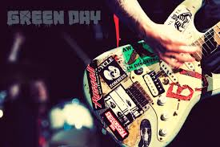
INFLUENCIAS
Ramones, Hüsker Dü y The Replacements eran sus principales ídolos, aunque The Sex Pistols y The Clash también han influenciado fuertemente a todos los integrantes de Green Day, no solo a Billie Joe. También ha sido influenciado por: Operation Ivy, The Beatles, Ozzy Osbourne, The Who, Iggy Pop, NOFX, Queen, The Isley Brothers, Def Leppard, Elvis Costello, Elvis Presley, Van Halen, Cheap Trick, Social Distortion, Crimpshrine, Jimi Hendrix, Bobby Fuller, Bob Dylan, Pink Floyd, ACDC, Led Zeppelin, Metallica, Nirvana,Creedence Clearwater Revival, Depeche Mode y muchos más, pero su mayor ídolo ha sido sin duda Joey Ramone.

Slide 10
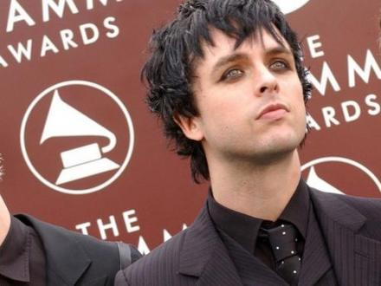
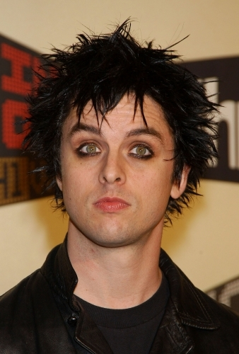
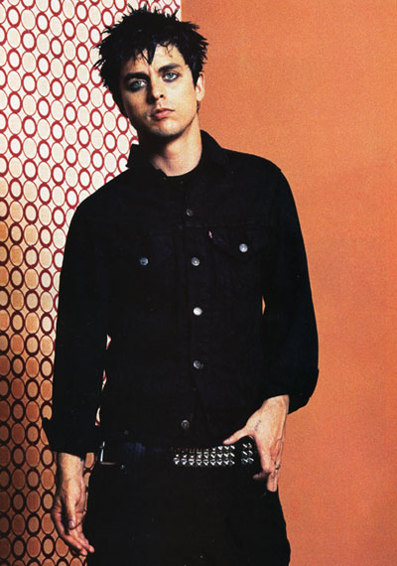
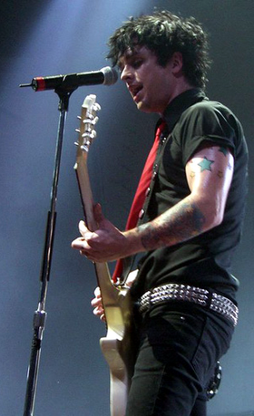
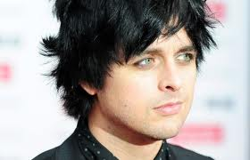
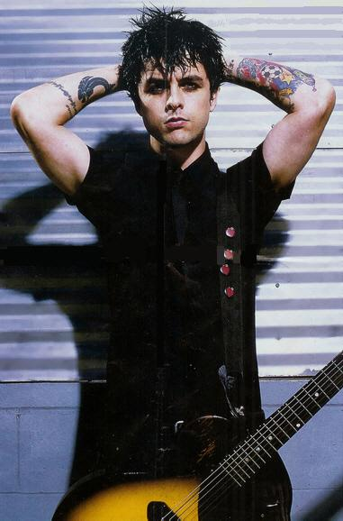
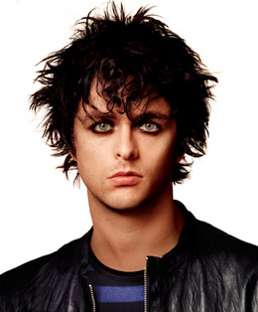
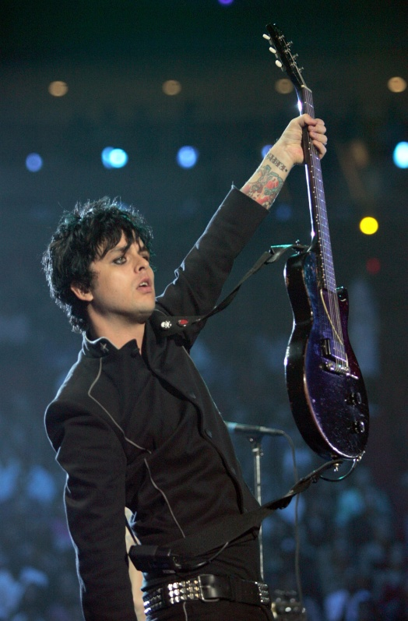
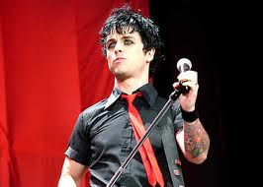

Slide 11
DISCOGRAFIA “GREEN DAY”
Green Day es una banda estadounidense de punk rock y pop punk integrada originalmente por tres miembros; Billie Joe Armstrong (guitarras, voz), Mike Dirnt (bajo, coros) y Tré Cool (batería). Esta formación estuvo vigente hasta el 2012, donde se integra su guitarrista de apoyo por más de una década; Jason White. El grupo originario de Oakland, California se gestó prematuramente en 1987 bajo el nombre de Sweet Children, con el baterista Al Sobrante. En 1989 se cambiaron al nombre actual y poco después del lanzamiento de su primer álbum de estudio (39/Smooth), Tré Cool reemplazó a Al Sobrante.

Slide 12
39/Smooth (39/suave en español) es el primer álbum de estudio de la banda de punk rock americana Green Day. Se publicó el año 1990, conteniendo diez pistas o canciones.
Kerplunk es el segundo álbum de Green Day. Fue lanzado al mercado en 1992 por Lookout! Records en Estados Unidos, el último que la banda lanzó con la discográfica independiente, y por el sello Epitaph en Europa. El álbum contiene 12 canciones pero en versiones del CD contiene 4 canciones más del EP Sweet Children.
Las letras fueron compuestas por Billie Joe Armstrong, con la excepción de "Dominated Love Slave" que fue escrita por Tré Cool
Dookie es el tercer álbum de estudio del grupo estadounidense de punk Green Day. El álbum fue la primera colaboración de la banda con Rob Cavallo. Lanzado el 1 de febrero de 1994 bajo el sello Reprise Records en Estados Unidos, Dookie se convirtió en un éxito en todo el mundo, consiguiendo llegar al puesto número dos en el Billboard 200 estadounidense y logrando entrar en las listas de seis países más.

Slide 13
Insomniac es el cuarto álbum de Green Day, lanzado en 1995 por Reprise Records. Aunque en los Estados Unidos alcanzó el número 2 en las listas de ventas y llegó al doble disco de platino, vendió mas 12 millones de copias en todo el mundo transformandose en uno de los discos mas exitosos de la carrera de la banda.
Nimrod es el quinto álbum de estudio de la banda estadounidense de punk Green Day, publicado el 14 de octubre de 1997 a través del sello discográficoReprise Records.Grabado en Conway Studios en Los Ángeles, el álbum fue escrito con la intención de crear canciones sólidas en lugar de un álbum coherente.
Warning: (Advertencia: en español) es el sexto álbum de Green Day, para muchos es el álbum más melancólico, se caracteriza por la madurez en las letras escritas por Billie Joe. Salió en el 2000 con el sencillo "Minority", seguido de "Warning", "Waiting" y finalmente "Macy's Day Parade" que es la canción más seria del disco.

Slide 14
American Idiot —en español: Idiota americano— es el séptimo álbum de estudio de la banda estadounidense de pop punk Green Day. El álbum fue producidopor Rob Cavallo y fue lanzado al mercado el 21 de septiembre de 2004 por el sello Reprise Records.
21st Century Breakdown (en español, «la crisis del siglo XXI») es el octavo álbum de estudio de la banda estadounidense de punk Green Day. Se trata de la segunda ópera rock del grupo, siendo el anterior American Idiot y es el primero producido por Butch Vig. Green Day comenzó a trabajar en él en enero de 2006. El cantante y guitarrista Billie Joe Armstrong había compuesto 45 canciones hacia octubre de 2007, pero no se comenzó a grabar con Vig hasta enero de 2008.
¡Uno!, ¡Dos!, ¡Tré!
Durante la segunda etapa de 21st Century Breakdown World Tour, la banda había declarado que se estaba escribiendo nuevo material.
El 28 de agosto, la banda mencionó que el nuevo álbum en vivo se estaba grabando en un show en Denver, Colorado. Billie Joe Armstrong dijo a la audiencia, "Hey, sólo quiero decirte algo ahora mismo. Estamos grabando un álbum en vivo en este mismísimo momento", antes de tocar una "nueva" canción que se llama «Cigarettes and Valentines», que fue el título de un álbum inédito desde 2003.

Slide 15
